Slide 1
Contabilidade Empresarial
Prof. Rafael Gatsios

Slide 2
Para que serve a contabilidade?
Imagine como seria pilotar um avião à noite, sem instrumentos.
Dirigir uma empresa sem informações seria similar: você acha que seria possível gerir uma empresa às cegas, sem saber como está seu desempenho?

Slide 3
Contabilidade
“...o objetivo das demonstrações contábeis é fornecer informações contábeis-financeiras da entidade que sejam úteis...”
(Comitê de Pronunciamentos Contábeis CPC 00).
A contabilidade é a linguagem que descreve o que ocorre nas empresas.

Slide 4
Então a contabilidade fornece informações para os gestores das empresas?
Sim, para os gestores e também para:
investidores;
governo;
fornecedores;
clientes;
bancos;
empregados;
etc.

Slide 5
Funciona assim...
A contabilidade...
coleta os dados;
registra e processa;
elabora e divulga os resultados em relatórios diferenciados para os diferentes usuários:
internos => contabilidade gerencial
externos => contabilidade financeira

Slide 6
Contabilidade financeira x gerencial
Tanto usuários internos quanto externos utilizam as informações contábeis, mas a maneira como o fazem difere:
USUÁRIOS EXTERNOS => Contabilidade Financeira
Obedece às regras e princípios contábeis, gerando relatórios padronizados, que contêm informações passadas, devidamente documentadas com valores conhecidos.
USUÁRIOS INTERNOS => Contabilidade Gerencial
Tem como objetivo fornecer aos gestores informações para tomada de decisões organizacionais.
É customizada, mais atual, voltada para o futuro da empresa.

Slide 7
A Contabilidade é a língua das empresas
A Contabilidade registra as decisões empresariais e suas consequências e elabora relatórios de acordo com regras lógicas, testadas milhões de vezes.
Esses relatórios descrevem, então, as empresas.
Para você, que será um administrador, essa linguagem é um conhecimento imprescindível.
Notes:
Professor(a),
caso os seus alunos entendam inglês, há um vídeo interessante (e muito engraçado) no Youtube falando da importância dada pelo megainvestidor Warren Buffet à contabilidade. Segue o link: https://www.youtube.com/watch?v=Z6YEsyO0eOo.

Slide 8
Como Funciona uma Empresa

Slide 9
Finanças Corporativas
Decisões em finanças corporativas:
DECISÃO DE INVESTIMENTO
Em que investir?
DECISÃO DE FINANCIAMENTO
Como financiar o investimento?
DECISÃO DE DIVIDENDOS
Como e em qual valor remunerar os sócios?
GESTÃO DAS CONTAS CIRCULANTES
Qual política de crédito adotar?
Quanto manter em estoque?
Pagar fornecedores à vista ou a prazo?

Slide 10
Contabilidade e as decisões e estratégias empresariais: investimento e financiamento Balanço Patrimonial
Decisão de
Investimento
Decisão de
Financiamento

Slide 11
Novidades na Contabilidade
O processo de convergência contábil...
Tradicionalmente, a partir de uma base comum, cada país tinha uma contabilidade própria, o que dificultava a comparabilidade e os investimentos externos.
A internacionalização forçou a convergência da contabilidade para um padrão internacional, o IFRS (International Financial Reporting Standards), que, no Brasil, foi adotado a partir de 2010 (Lei n. 11.638/07).
Hoje, mais de 100 países adotam o IFRS, que enfatiza a essência sobre a forma.
Notes:
O IFRS significou uma grande modernização da contabilidade de modo geral, e para a contabilidade brasileira em particular.
Como é a Constituição brasileira? Pois a contabilidade brasileira tinha as mesmas características: muito regulamentada, travada, amarrada.
Com o advento do IFRS no Brasil, há mais espaço para julgamento do contador.

Slide 12
No Brasil...
O Comitê de Pronunciamentos Contábeis (CPC) foi responsável pela tradução e adaptação das normas internacionais para o país.
O CPC é um órgão de direito privado autônomo que tem como objetivos estudar, preparar, emitir e divulgar pronunciamentos técnicos sobre procedimentos contábeis para permitir a emissão de normas pela entidade reguladora brasileira, convergindo para os padrões internacionais.

Slide 13
No Brasil...
O CPC foi formado a partir dos esforços de diversas entidades e reúne representantes das seguintes entidades:
Associação Brasileira de Companhias Abertas (ABRASCA)
Associação dos Analistas Profissionais de Investimento do Mercado de Capitais (APIMEC)
BMF&BOVESPA
Conselho Federal de Contabilidades (CFC)
Comissão de Valores Mobiliários (CVM)
Secretaria da Receita Federal (SRF)
Superintendência de Seguros Privados (SUSEP)
Banco Central

Slide 14
E o que mudou com a implantação do IFRS no Brasil?
Foi necessária uma grande mudança cultural no Brasil para a convergência às normas internacionais:
ANTES DO IFRS
Elevado grau de submissão às exigências legais e prescritivas.
Elevado grau de uniformidade entre as empresas.
Conservadorismo.
Informação restrita.
DEPOIS DO IFRS
Elevado grau de julgamento profissional e independência da profissão contábil.
Maior flexibilidade em relação às circunstâncias específicas.
Maior transparência e disponibilidade pública de informações.

Slide 15
Mas qual é o valor da empresa para os proprietários? O valor de mercado (VM) ou o valor contábil (VC)?
EMPRESA | VM/VC | SETOR ECO
AMBEV (PN) | 6,2 | Alimentos e Bebidas
COTEMINAS (ON) | 0,1 | Têxtil
DURATEX (ON) | 1,2 | Outros
LIX DA CUNHA (PN) | 0,8 | Construção
LOCALIZA (ON) | 3,8 | Outros
NATURA (ON) | 11,6 | Comércio
WEG (ON) | 4,0 | Máquinas industriais

Slide 16
Valor de Mercado x Valor Contábil
Valor de mercado reflete expectativas futuras. O objetivo em finanças é maximizar o valor de mercado.
Mas a contabilidade tem uma visão retrospectiva, reportando até o momento presente, portanto o valor de mercado é diferente do contábil...

Slide 17
Então, para que as informações contábeis servem?
Como um investidor consegue estimar os fluxos de caixa futuros de uma empresa?
Como um administrador pode saber quais de suas decisões aumentaram o valor da empresa?
E como o governo avalia quanto cada empresa deve pagar de impostos?
É preciso entender o presente para projetar o futuro.

Slide 18
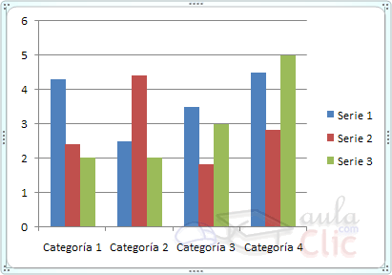
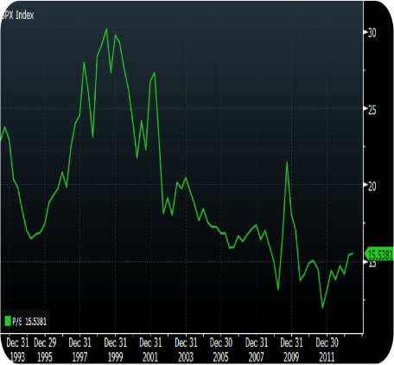
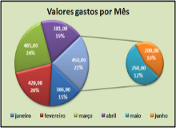
Do Valor Contábil ao Valor de Mercado
Demonstrativos
Contábeis
Análise dos Demonstrativos.
Entendimento da performance
Estudo do setor, dos concorrentes, dos DFs e elaboração de projeções
Valor de mercado

Slide 19
Objetivos dos relatórios
Balanço Patrimonial (BP):
Relata a situação patrimonial e financeira da empresa, na data-base de encerramento do exercício social.
Demonstração de Resultado do Exercício (DRE):
Mostra quanto a empresa ganhou (lucrou) ou perdeu (prejuízo) durante o exercício social.
Demonstração de Fluxo de Caixa (DFlCx):
Relata os pagamentos e recebimentos ocorridos durante o exercício social.
Classificados em atividades operacionais, de investimento e de financiamento da empresa.
Notes:
Esta é uma aula expositiva muito pesada. Talvez valha a pena quebrá-la com os exercícios 1 e 2 da lista de exercícios de fixação 2. Eles têm como objetivo mostrar a lógica da DRE e da DFlCx e não precisam de grande conhecimento, pois têm roteiros junto.

Slide 20
Contabilidade e as decisões e estratégias empresariais: investimento e financiamento Balanço Patrimonial

Slide 21
Contabilidade e as decisões e estratégias empresariais: operações
DEMONSTRAÇÃO DE RESULTADOS
RECEITAS LÍQUIDAS
(-) CPV/CSP/CMV
= RESULTADO BRUTO
(-) DESPESAS OPERACIONAIS
= RESULTADO OPERACIONAL
(+/-) RESULTADO NÃO OPERACIONAL
= RESULTADO ANTES DE IR E CONTRIB SOCIAL
(-) IR E CONTRIB SOCIAL
= RESULTADO LÍQUIDO
RESULTADO DAS OPERAÇÕES

Slide 22
Contabilidade e as decisões e estratégias empresariais: operações
DEMONSTRAÇÃO DE FLUXO DE CAIXA
FONTES E USOS DE CAIXA
SALDO INICIAL DE CAIXA
FLUXO DE CAIXA OPERACIONAL
FLUXO DE CAIXA DE INVESTIMENTO
FLUXO DE CAIXA DE FINANCIAMENTO
SALDO FINAL DE CAIXA

Slide 23
Interface entre BP, DRE e DFlCx
Balanço Patrimonial Inicial
Balanço Patrimonial Final
Rentabilidade das operações => Demonstração do Resultado do Exercício
Fontes e Usos de Caixa => Demonstração de Fluxo de Caixa
Notes:
São estes são os 3 demonstrativos mais úteis para administradores e demais interessados. Será neles que nos aprofundaremos no semestre.

Slide 24
Demonstrações Financeiras Obrigatórias para Sociedades Anônimas (SAs)
Relatórios que deverão ser publicados anualmente:
Balanço Patrimonial (BP);
Demonstração de Resultado do Exercício (DRE);
Demonstração de Fluxos de Caixa (DFlCx);
Demonstração das Mutações do Patrimônio Líquido (sociedades anônimas de capital aberto) ou Demonstração de Lucros ou Prejuízos Acumulados (sociedades anônimas de capital fechado);
Notas Explicativas e Relatórios da Administração;
Sociedades Anônimas de capital aberto devem apresentar também:
Demonstração do Valor Adicionado (DVA);
Parecer de Auditores Independentes;
DFs consolidadas;
DFs trimestrais (requisito da CVM).
Notes:
Caso os alunos tenham trazido demonstrações financeiras de empresas publicadas, façam passar pela sala para que eles vejam como são apresentadas.
Ou passe pela sala as que você tem, se possível.

Slide 25
Obrigatoriedade para demais empresas
Empresas de Grande Porte
DEFINIÇÃO: Ativo ≥ R$240 milhões ou Receita ≥ R$300 milhões.
OBRIGATORIEDADE: escrituração, elaboração e publicação das DFs no mesmo padrão que as SAs, com parecer de auditores independentes.
Empresas de Pequeno e Médio Portes
DEFINIÇÃO: Ativo ≤ R$240 milhões ou Receita ≤ R$300 milhões (este grupo inclui SAs fechadas não definidas como grande porte).
OBRIGATORIEDADE: desde que não tenham obrigação pública de prestação de contas, devem elaborar BP, DRE e DLPAc.

